Slide 1
afm-Generationenberater Teil I
Herzlich Willkommen!

Slide 2
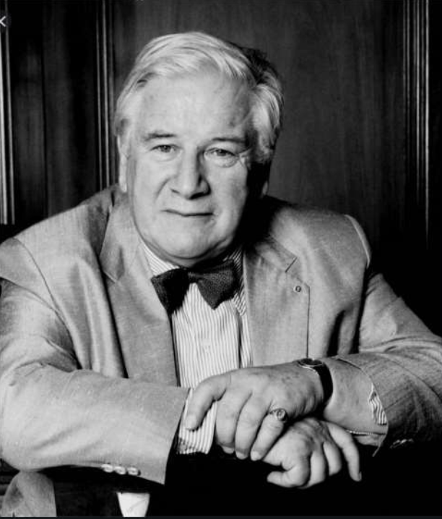
„Wer in einem Testament nicht bedacht worden ist, findet Trost im Gedanken, dass der Verstorbene ihm vermutlich die Erbschaftsteuer sparen wollte.“
Sir Peter Ustinov

Slide 3
Agenda
Teil I
Ausgangssituation, Markt, Potential
Steuerrechtliche und erbrechtliche Grundlagen Teil 1
Teil II
Steuerrechtliche und erbrechtliche Grundlagen Teil 2
Teil III
Praktische Ausgangssituation und systematische Lösungsgestaltung
Teil IV
Konkrete Produktlösungen, Strategien des vertrieblichen Vorgehens
Vertriebsansätze
Fazit

Slide 4
Warum sollten man sich mit dem Thema Erben & Schenken auseinandersetzen?
Aus Kundensicht:
Freie Entscheidung über die Verteilung des Vermögens auf die Angehörigen
Durch Schenkungen Freude bereiten („Lieber aus der warmen Hand, als aus der kalten“)
Streitigkeiten im Erbfall vermeiden
Erbschaft- und Schenkungsteuer reduzieren/vermeiden
Aus Beratersicht:
Knowhow unter Beweis stellen → stärkere Kundenbindung
Beschenkter bzw. Erbe ist der Kunde von morgen
Ertragspotenzial nutzen

Slide 5
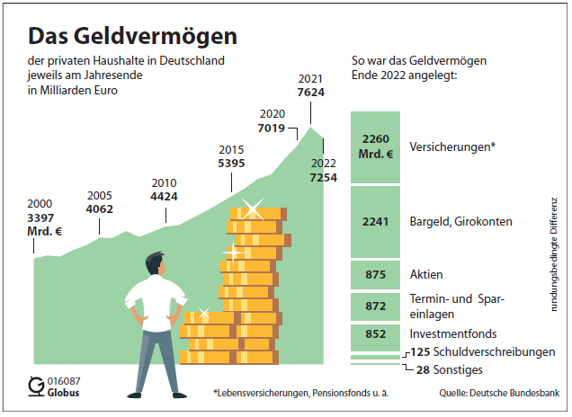
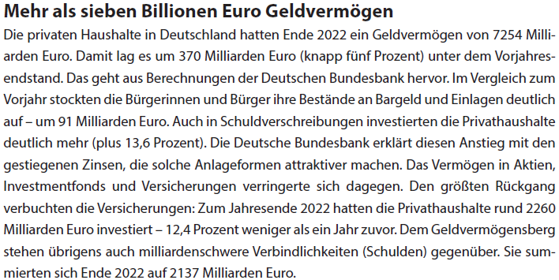
Geldvermögen der privaten Haushalte

Slide 6
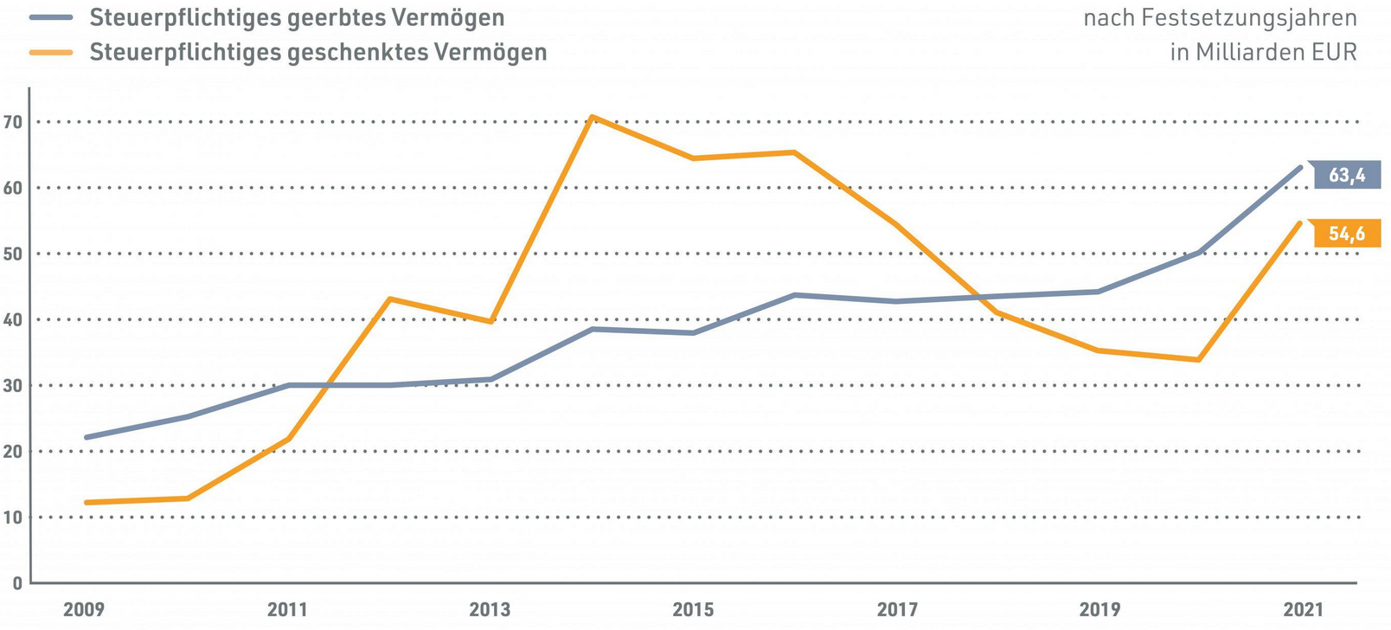
Steuerpflichtige Vermögensübertragungen gesamt

Slide 7
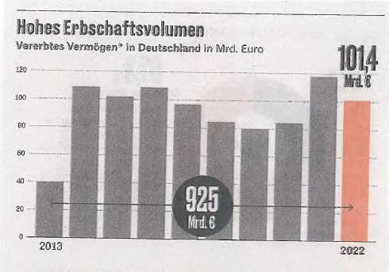
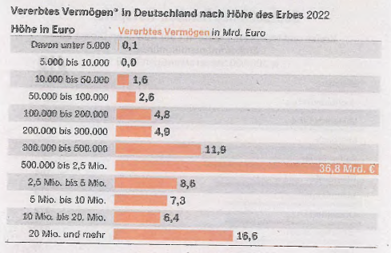
Steuerpflichtige Vermögensübertragungen gesamt

Slide 8
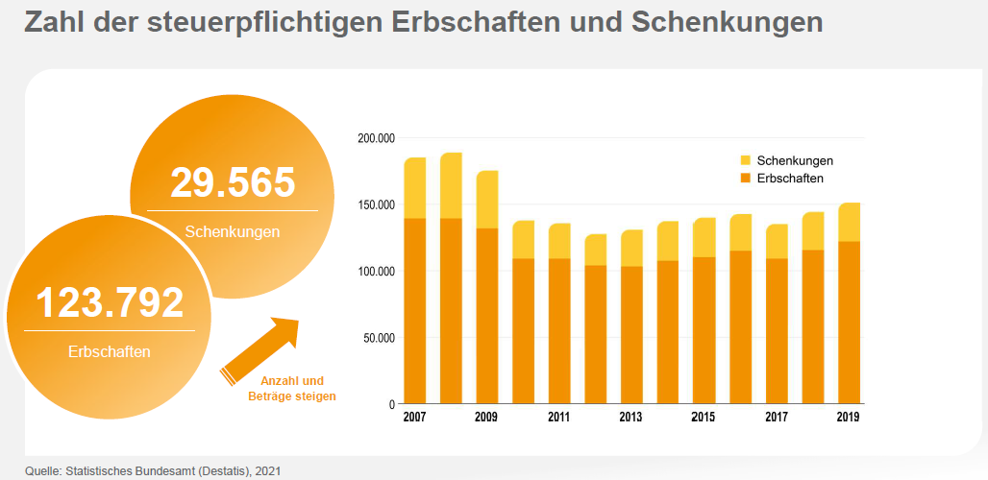

Slide 9
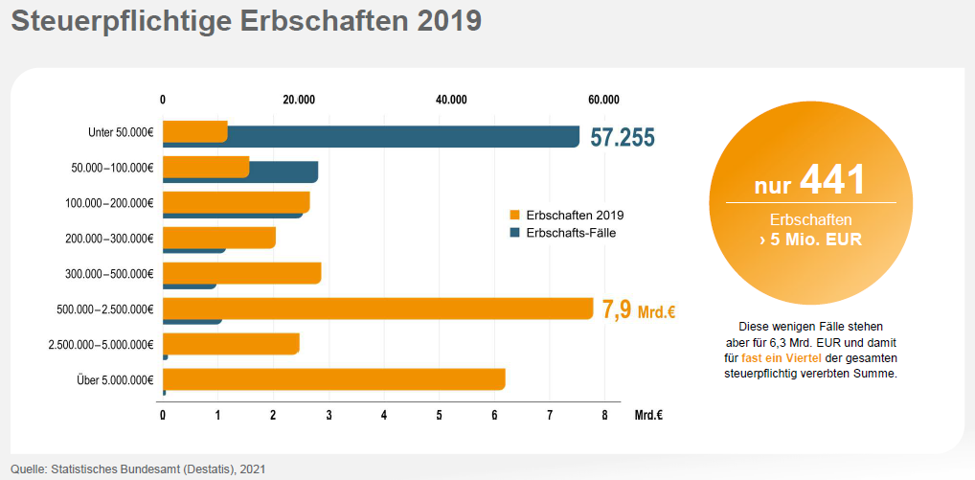

Slide 10
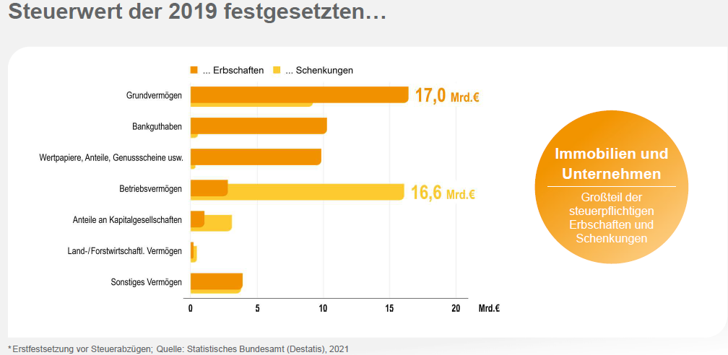

Slide 11
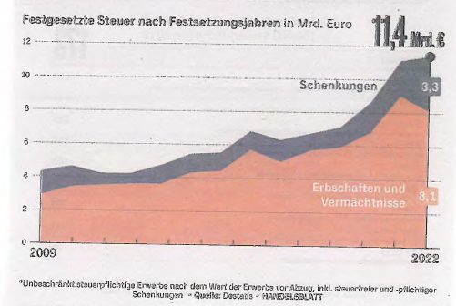
Festgesetzte Steuer nach Festsetzungsjahren

Slide 12
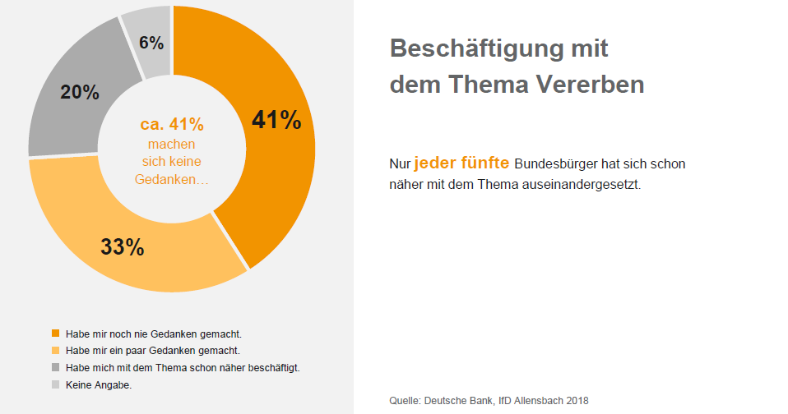

Slide 13
Gesetzliches Erbrecht

Slide 14
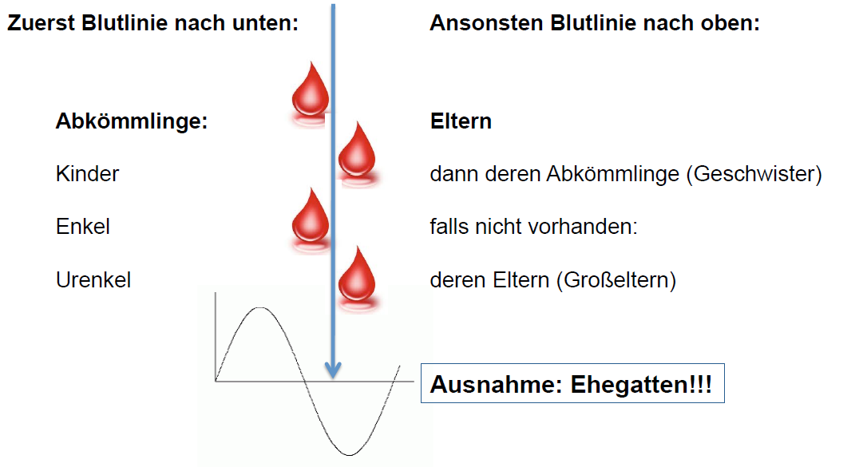
Faustregel:

Slide 15
Gesetzliche Erbfolge
Die gesetzliche Erbfolge greift automatisch, wenn kein Testament oder Erbvertrag vorliegt. Sie legt zwingend und starr die Erben und die Höhe der Erbschaft fest. Gesetzliche Erben können nur „Blutsverwandte" und Ehegatten sein.
Die „Blutsverwandten" werden nach Ordnungen gegliedert. 1. Ordnung: Kinder (ehelich, nicht ehelich und adoptiert) und deren Kinder (Enkel) / 2. Ordnung: Eltern (Mutter und Vater) und deren Kinder (Geschwister) mit ihren Kindern (Nichten/Neffen) / 3. Ordnung: Großeltern (Oma und Opa, mütterlicher- und väterlicherseits) und deren Kinder (Tanten und Onkel) mit ihren Kindern (Cousinen und Cousins)
Wenn Erben der ersten Ordnung leben, dann schließen diese automatisch Blutsverwandte" der zweiten Ordnung erbrechtlich aus. Die Erben einer Ordnung erben zu gleichen Anteilen.
Ehegatten haben ein eigenes gesetzliches Erbrecht. Die Höhe des Ehegattenerbrechts hängt vom Güterstand ab, und ob Erben welcher Ordnung vorliegen.
  a) beim Güterstand der Zugewinngemeinschaft und vorhandenen Erben erster Ordnung erbt der Ehegatte zu 1/2. Wenn nur Erben zweiter Ordnung vorhanden sind, dann zu 3/4.
  b) bei Gütertrennung und vorhandenen Erben der ersten Ordnung erbt der Ehegatte zu 1/4 (Sonderregel des §1931(4) BGB beachten). Wenn nur Erben der zweiten Ordnung vorhanden sind zu 1/2.

Slide 16
Gesetzliche Erbfolge
Nachteile der Gesetzlichen Erbfolge:
Keine individuelle und vorausschauende Gestaltung!
Starres System, wer wie viel bekommt.
Moderne Patchwork-Familien werden nicht angemessen berücksichtigt.
Nicht verheiratete Lebenspartner werden nicht berücksichtigt.
Andere liebe und wichtige Menschen werden nicht berücksichtigt.
Die gesetzliche Erbfolge ist häufig nicht in der Familie besprochen und kann in der Praxis leicht zu Streit führen.
Der Erblasser bereitet keine Freude zu Lebzeiten durch Schenkung.
Ohne Schenkungen ist auch keine erbschaftsteuerrechtliche Gestaltung möglich!
Erben zahlen die volle Erbschaftsteuer, wenn die Freibetrage überschritten werden!

Slide 17
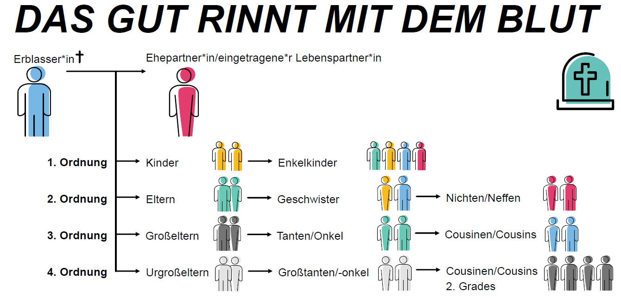
Gesetzliches Erbrecht

Slide 18
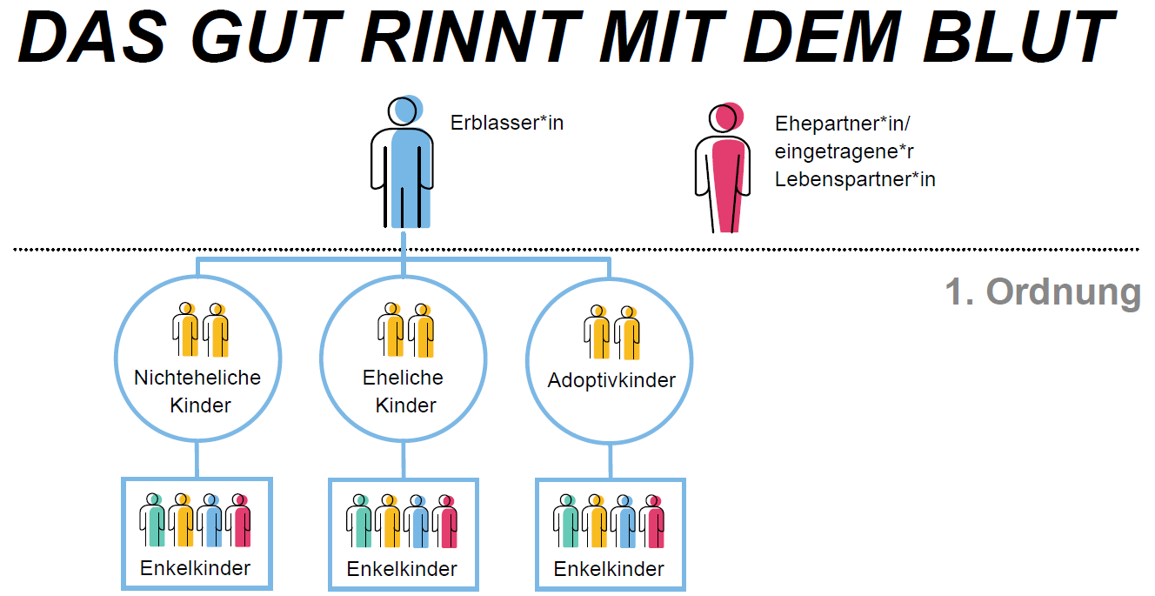
Gesetzliches Erbrecht

Slide 19
Gesetzliches Erbrecht
Erbquote
Kinder und Enkelkinder
Der Verstorbene hinterlässt eine Tochter. Seine Ehefrau und sein Sohn sind bereits verstorben.
Sein Sohn hat zwei Kinder.
Wer erbt wieviel?

Slide 20
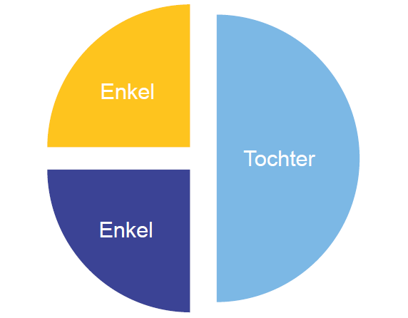
Gesetzliches Erbrecht
Erbquote
Kinder und Enkelkinder
Der Verstorbene hinterlässt eine Tochter. Seine Ehefrau und sein Sohn sind bereits verstorben.
Sein Sohn hat zwei Kinder.
Wer erbt wieviel?

Slide 21
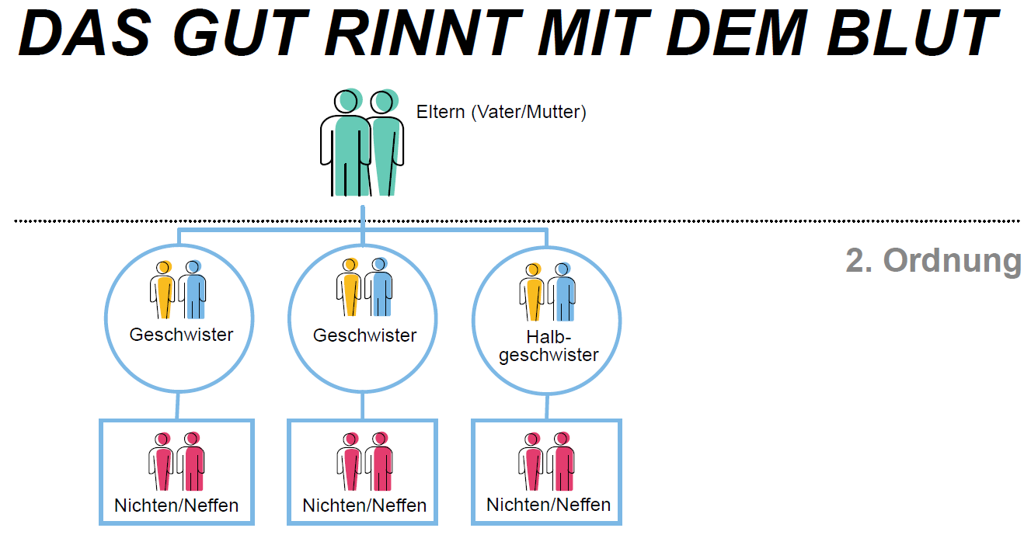
Gesetzliches Erbrecht

Slide 22
Gesetzliches Erbrecht
Erbquote
Geschwister
Der Verstorbene war nicht verheiratet und hatte keine Kinder. Er hat drei Geschwister und der Vater war bereits tot.
Wer erbt wieviel?

Slide 23
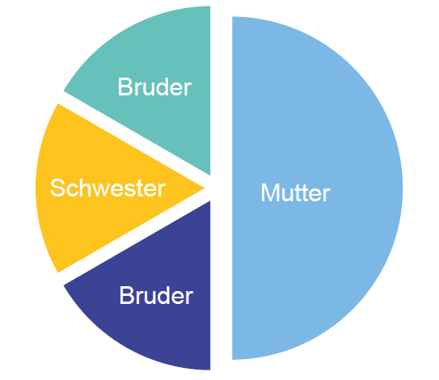
Gesetzliches Erbrecht
Erbquote
Geschwister
Der Verstorbene war nicht verheiratet und hatte keine Kinder. Er hat drei Geschwister und der Vater war bereits tot.
Wer erbt wieviel?

Slide 24
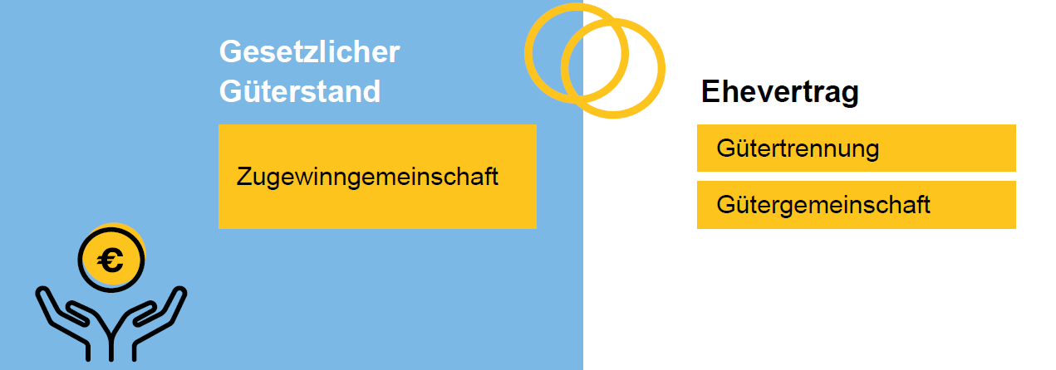
Gesetzliches Erbrecht
Eheliche Güterstände

Slide 25
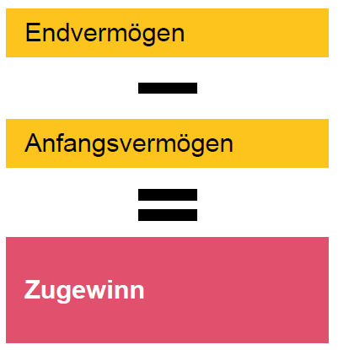
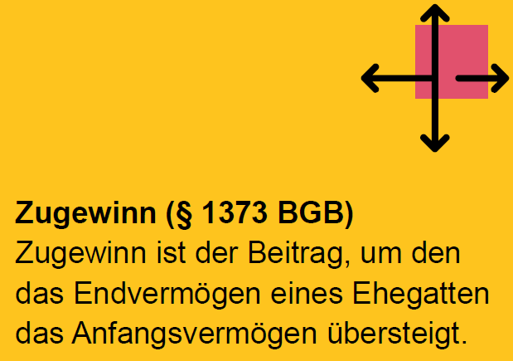
Gesetzliches Erbrecht
Definition Zugewinn

Slide 26
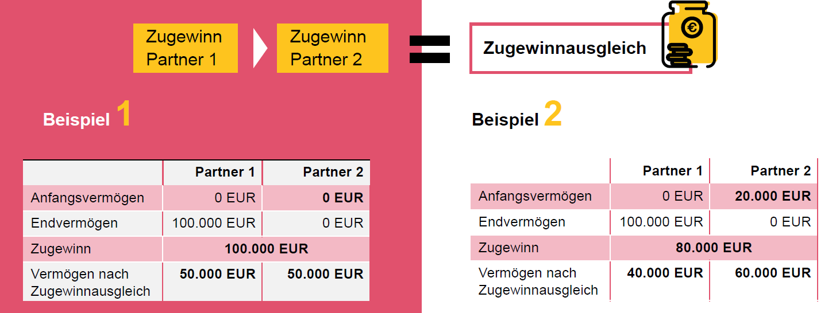
Gesetzliches Erbrecht
Zugewinn-Ausgleich

Slide 27
Ehevertrag
Gütertrennung
Die Gütertrennung kann nur durch einen notariellen Vertrag (Ehevertrag) vereinbart werden. Jeder Ehegatte muss sein Vermögen selbst verwalten. Das gilt für bereits bei Eheschluss vorhandenes Vermögen wie auch für das während der Ehezeit erworbene Vermögen.
Gütergemeinschaft
Die Gütergemeinschaft ist wie die Gütertrennung ein familienrechtlicher Güterstand zwischen Eheleuten oder eingetragenen Lebenspartnern. Wenn die Eheleute im Ehevertrag eine Gütergemeinschaft vereinbaren, wird alles, was während der Ehe erworben wird, gemeinschaftliches Vermögen der Ehegatten. Dadurch ergeben sich eher Streitfälle und die rechtlichen Vorschriften sind auch kompliziert, so dass diese Form des Güterstandes zu Recht nur selten gewählt wird.

Slide 28
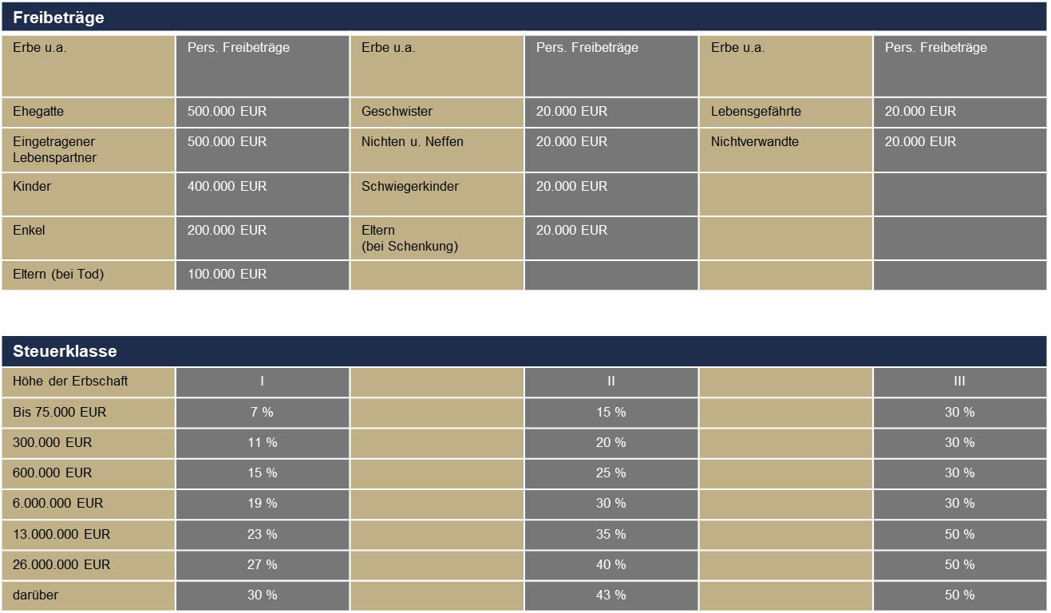
Übersicht Erbschaft- und Schenkungssteuer
Steuerklasse I:
Ehegatten, eingetragene Lebenspartner, Kinder, Stiefkinder, Enkel, Eltern und Großeltern (nur im Erbfall)
Steuerklasse II:
Eltern und Großeltern (nur bei Schenkung), Schwiegereltern, Schwiegerkinder, Geschwister, Stiefeltern, Nichten, Neffen, geschiedene Ehegatten
Steuerklasse III:
Alle übrigen Erwerber
Die Freibeträge stehen alle 10 Jahre zur Verfügung.

